Slide 1
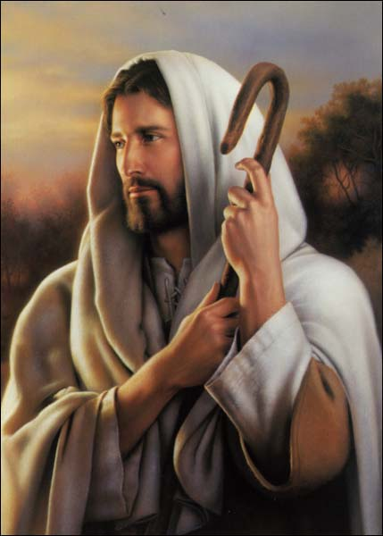
مبانی انجیل درس 9 کار هایی از مسیح

Slide 2
www.biblebasicsonline.com www.carelinks.net Email: info@carelinks.net

Slide 3
9-1 . پیروزی عیسی ، عیسی هرگز گناه نمی کند
او بود» در هر نقطه هایی از وسوسه همچون ما هست، هنوز برون گناه (heb 4:15)
او» حالا نه گناه» در او اینان است نه گناه (2 cor 5:21:1 john 3:5)
کسی که مشاور نه گناهکار، هیچ یک بودند صنف بر پا کردن در دهان او»(1peter 22)
مقدس، بی ضرر، نا معلوم، جداگانه از گناهکار (heb 7:26)
از این رو :
مسیح بود ظهور کند از خداوند در بشر(1 tim 3:16)
عکسی از نا معلومی خداوند(col 1:15)
او کسی که دیده بود من بودم دیده بود پدر(john 14:9)

Slide 4
9-3. عیسی مسیح به عنوان نماینده ما
و مسیح بود به عنوان نماینده ای از ما ، هستی در همه نقطه ها « پسندیده ساخته بود او برادر (heb 2:17) « او زحمتکش مرده...برای هر کس»( heb 2:9 niv) زمانیکه ما مرکتب گناه شدیم. E.g. ما خیلی عصبانی هستیم- خداوند توانست عفو کند اگر ما هستیم « در مسیح» (eph 4:32) . این است برای اینکه خداوند توانست مقایسه کند ما را به همراه مسیحف انسانی که پسندید ما کسی که بود وسوسه به گناه- e.g. با عصبانیت- اما کسی پیروز شد هرگز گناه نکرد. از این رو خدا توانست به ما نشان دهد او مرحمت ف در حالیکه حمایت کرده او دارای نیکوکاری قانون یا اصلی عملی اخلاقی.

Slide 5
عیسی مسیحمان نبوده جانشین
اگر مسیح مرده در عوض از ماف سپس بایستی نمرده باشدو
رستگاری است شتید در میان مسیحیت مرگ و رستاخیزی، نه فقط بواسطه مرگ او.
مسیح» مرده برای ما» فقط یکبار. این نظریه از جانشینی که توانست به مفهوم او بوده مرگش برای هر چنذ از ما شخصا
مسیح مرده برای ( یونان huper ) ما. اگر عیسی مرگش بود در عوض از ما، کلمه یونانی استفاده شده در بسیاری انجیل گذز عبورف هر چند گفته هایی آنجا از مرگ عیسی برای ما.

Slide 6
دیگر صدا ها
John A.T. Robinson اولین – زمان اسقف از woolwich : در خبری از وسوسه های نوشته شده هرگز گفته های آنجا خداوند تنبیه کرده مسیح. مسیح ایستاده همچون شما نماینده ، نه همچون شما جایگزین، کا راو است همیشه بر بایتی از شما (hyper فوق العاده) نه در عوض از ما (مخالفت) او مرده به گناه نه همچون انجا ما نبایستی باشد به ( همچون شما جایگزین) اما دقیقا همچون انجا توانستم ( همچون ما نماینده)wrestling with romans london scm 1979. p. 48

Slide 7
9-4. عیسی و قانون موسی
قانون موسی به پایان رسیده است شده
کشیش وجود دارد عوض شده ( بواسطه فرزند حضرت یعقوب به عیسی) از ضرورت اینجا است نیز. عوض شدن از قانون(heb 2:12)
مسیح امده بود بر اساس قانون کشیش از تبار او.( مثالها، فقط زیرا انسان بوده نسلی از لاوی فرزند یعقوب پیغمبر او می توانست کشیش) اما بر اساسی از قدرت از فنا پذیری زندگی ، هر چند که او بود معلوم بدهی به او درست قربانی( heb 7:16 niv)
برای این منظور تشکیل دهنده قانون ( مثالها قانونی از موسی) است نشسته به کنار زیرا این بود ضعیف و بی فایده ( برای ساختن هیچ قانون کامل) و بهترین اتفاق ( از میان مسیح) این نشان داد. (heb 7:18-19 niv)

Slide 8
اطاعت از قانون نمی شود نگه داشت
نه اولین است توجیه به واسطه قانون در نظزی از خداوند...برای فقط(ified) بایستی زندگی کرد به واسطه ایمان(gal 3:11 cp heb 2:4)
همه کسانی اتقاد کردن به رعایت قانونی که هست بر روی نفرین ، برای این است نوشته اند: کوزه این هر کس کسانی که نبودند ادامه دهند به هر چیز نوشته اند در کتابی از قانون(gal 3:10 niv)

Slide 9
طاعت از قانون می تواند نگهداشت ادامه دارد
هر گونه تلاش برای به دست آوردن نجات از اطاعت از قانون باید هدف برای حفظ کل حقوق، در غیر این صورت ما به طور خودکار برای نافرمانی از آن را محکوم کرد (Gal. 3:10).
یک مرد توسط آثار قانون اما با ایمان به عیسی مسیح توجیه نیست ... که ما ممکن است توسط ایمان به مسیح و نه با آثار قانون توجیه؛ برای از آثار قانون بدون گوشت باید توجیه ... هیچ کس از قانون ... توسط (مسیح) هر کسی که معتقد است توجیه موجه از همه چیز که از آن شما می تواند توسط قانون موسی نمی توان توجیه است "(Gal. 2:16; 3:11; Acts 13:39).

Slide 10
Colossians 2
By his death, Christ cancelled "the written code, with its regulations, that was against us and that stood opposed to us (by our inability to fully keep the law); he took it away, nailing it to the cross ... Therefore do not let anyone judge you by what you eat or drink, or with regard to a religious festival, a New Moon celebration or a Sabbath day. These are a shadow of the things that were to come; the reality, however, is found in Christ" (Col. 2:14-17 NIV).

Slide 11
All Food Clean
Nothing a man eats can spiritually defile him; it is what comes out of the heart which does this (Mark 7:15-23). "In saying this, Jesus declared all foods 'clean'" (Mark 7:19 NIV). Peter was taught the same lesson (Acts 10:14,15), as was Paul: "I know and am convinced by the Lord Jesus that there is nothing unclean of itself" (Rom. 14:14).
Our attitude to food "does not commend us to God" (1 Cor. 8:8).
Apostate Christians would teach men, "to abstain from foods which God created to be received with thanksgiving by those who believe and know the truth" (1 Tim. 4:3).

Slide 12
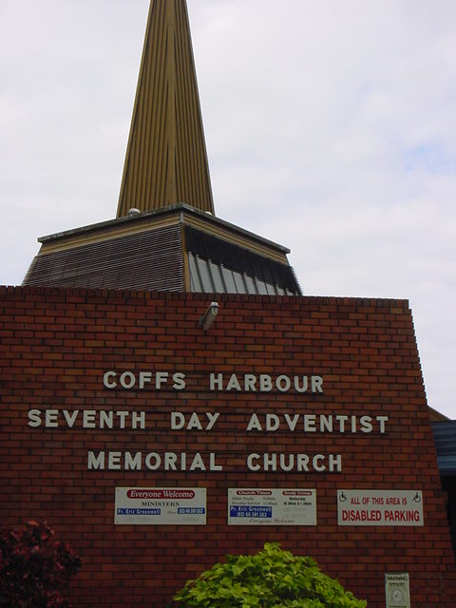
9-5. روز خاص برای عبادت کردن

Slide 13
روز خاص برای عبادت کردن: ورود بین خداوند و اسرائیل
روز خاص برای عبادت کردن به طور خاص بود "نشانه بین آنها (اسرائیل) و من (خدا)، که آنها ممکن است که من خداوند هستم که آنها را تقدیس" (Eze. 20:12). به این ترتیب، آن را هرگز در نظر گرفته نشده به اتصال بر روی ملتها (غیر یهودیان). "... خداوند به شما [نه همه مردم] برای عبادت در روز خاص (ex 16:29) داده شده است؛ "... تو [خداوند] ساخته شده شناخته شده به آنها [اسرائیل] روز خاص برای عبادت مقدس شما" (NEH 09:14.)

Slide 14
روز خاص برای عبادت کردن تمام شده
مسیحیانی که به نگه داشتن بخش هایی از قانون موزیک بازگشت، به عنوان مثال روزخاص برای عبادت کردن، توسط پل به عنوان بازگشت "به اصول ضعیف و پر از بدبختی (NIV) که مورد نظر شما دوباره به در اسارت است توصیف شده است. شما روز مشاهده (به عنوان مثال روز خاص برای عبادت کردن) و ماه ها و فصول سال و (به عنوان مثال جشنواره های یهودی). من برای شما می ترسم، تا مبادا من را برای شما در بیهوده "زحمت کشیده (gal 4: 9-11).

Slide 15
روز خاص برای عبادت کردن و رستاخیزی
مشاهده روز خاص برای عبادت بی ربط است به رستگاری: "یکی اعتبار مرد یک روز در بالا دیگر (یعنی در معنای روحانی)؛ یکی دیگر از اعتبارها هر روز به طور یکسان اجازه دهید هر یک به طور کامل در ذهن خود متقاعد او که مشاهده روز، آن را مشاهده به پروردگار. و او که روز مشاهده نیست، به پروردگار او آن را رعایت نمی شود "(rom 14: 5،6).

Slide 16
هیچ فرقی بین ده فرمان و "قانون موسی"
ه فرمان، از جمله این که در مورد عبادت روز خاص، بخشی از میثاق قدیمی که دور توسط مسیح انجام شد عبارت بودند از: خدا "اعلام کرد به شما (اسرائیل) پیمان خود که به شما دستور (اسرائیل) را به انجام، که ده فرمان است؛ و او آنها را بر روی دو قرص از سنگ نوشت " (Deut. 4:13).
خدا "در قرص نوشت کلمات این پیمان، ده فرمان" (Ex. 34:28).
Heb. 9:4ز "قرص میثاق" صحبت می کند. ده فرمان در الواح سنگی، که شامل "(قدیمی) عهد و پیمان" نوشته شده بود

Slide 17
میثاق قدیمی به واسطه میثاق جدید
پائول گفته از شروع "آزاد شده از قانون قدیمی ... راه قدیمی از کد نوشته شده جدید" (Rom. 7:6 NIV)
بنگر، روز آمده، می گوید خداوند، که من عهد جدید با خاندان اسرائیل و با خاندان Judah- با توجه به عهد و پیمان است که من با پدران خود ساخته شده ... برای این نیست که میثاق است که من با خاندان اسرائیل پس از آن روزها را، می گوید پروردگار است. قوانین من را به ذهن خود و در قلب خود قرار داده خواهد شد همچنین من به آنها ... فرستاده که او گفت: عهد جدید، او ساخته شده است برای اولین بار از رفته. در حال حاضر آنچه در حال تبدیل شدن و در حال رشد قدیمی آماده محو دور "است (Heb. 8:8-13.

Slide 18
و دیگر پیامهایی که تکرار شده
1st. - Eph. 4:6; 1 John 5:21; Matt. 4:10
2nd. - 1 Cor. 10:14; Rom. 1:25
3rd. - James 5:12; Matt. 5:34,35
4th- THE SABBATH… NOT REPEATED
5th. - Eph. 6:1,2; Col. 3:20
6th. - 1 John 3:15; Matt. 5:21
7th. - Heb. 13:4; Matt. 5:27,28
8th. - Rom. 2:21; Eph. 4:28
9th. - Col. 3:9; Eph. 4:25; 2 Tim. 3:3
10th. - Eph. 5:3; Col. 3:5.

Slide 19
www.biblebasicsonline.com www.carelinks.net Email: info@carelinks.net

Slide 20
مطالعه درس 9 : سوالها
1. چرا از مرگ عیسی، به جای هر انسان دیگر، مورد نیاز برای نجات ما شد؟
2. چرا قربانی های حیوانی قانون موسی کافی نیست به دور از گناه بود؟
عیسی نماینده ما و یا جایگزین ما 3. هنگامی که او فوت کرد؟
4. کدام یک از عبارات زیر درست است؟
مسیح به جای ما مرد در حال مرگ
مسیح نشان داده ما، به طوری خدا می تواند ما را به خاطر او را ببخش
مسیح مانند ما بود اما ما نشان نمی
مرگ مسیح بدان معنی است که دیگر نمی خواهد خدا نگه هر انسان گناه گناه است.
. چگونه می توانیم از مرگ و قیام عیسی بهره مند شوند؟
6. هنگامی که مسیح بر روی صلیب درگذشت، او
پایان دادن به دستورات کوچکتر از قانون موسی اما نه 10 فرمان
پایان دادن به همه قانون موسی از جمله ده فرمان
پایان دادن به قانون موسی به جز برای اعیاد یهودی
هیچ تاثیری در موقعیت قانون موسی؟
7. باید ما سبت در حال حاضر به منظور حفظ ذخیره شود؟
8. دلایل پاسخ شما به سوال 7 را.

